Slide 1

Raport COVID-19
Situația epidemiologică privind infecția COVID-19
05.06.2020

Slide 2
COVID-19
9.018
Numărul total de cazuri
5.240 (58%)
Persoane vindecate
317
Total decese
274
Pacienți în stare gravă
3.461
Cazuri active
2

Slide 3
Incidența COVID-19 la 1 mln. de persoane, comparativ cu alte state.
Total = 9018 cazuri
Incidența = 2595 cazuri la 1 mln populație
Notes:
Incidența cazurilor la 1 mln de populație reprezintă un indicator important de prezentarea a datelor fiind ajustată la numărul de populație al țării sau teritoriului.

Slide 4
Mortalitatea COVID-19 la 1 mln de persoane, comparativ cu alte state
Total = 317 decese
Mortalitatea = 90 decese la 1 mln populație
Notes:
Mortalitatea reprezintă numărul de decese la 1 mln de populație fiind ajustat la numărul de populație al țării, RM înregistrând 90 decese la 1 mln de cazuri,

Slide 5
Rata fatalității COVID-19, comparativ cu alte state
Total = 317 decese
Rata fatalității = 3.5%
Notes:
rata fatalității reprezintă rata de deces printre cazurile confirmate de COVID-19, RM fiind o țară cu una din cele mai mici rate de 3,5% ce ar însemna că 3,5 persoane decedează din 100 infectate și reprezintă un indicator extrem de important în demonstrarea gestiunii cazurilor de infectare și tratării acestora.

Slide 6
Evoluția săptămânală a cazurilor noi, vindecaților și deceselor
Săptămâna 22 comparativ cu săptămâna 21:
Numărul de cazuri au crescut cu 11%
Numărul de vindecați a scăzut cu 33%
Numărul de decese a crescut cu 13%
A fost înregistrată o creștere de 21% a cazurilor înregistrate în ultimele 7 zile comparativ cu zilele similare a săptămâinii precedente

Slide 7
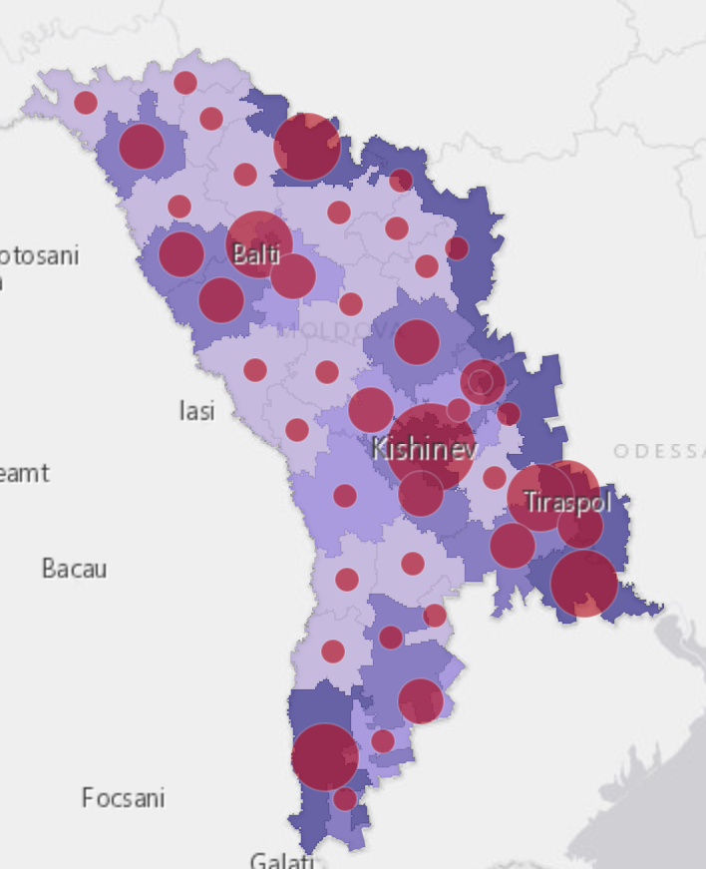
Incidența la 100 mii populație COVID-19, conform teritoriilor administrative

Slide 8
Incidența la 100 mii populație COVID-19, conform teritoriilor administrative în ultimele 7 zile, 29.05-04.06.2020
Creșterea cazurilor din ultimele 7 zile (%)
Rîșcani | 79.5
Taraclia | 53.1
Bălți | 42.5
Sîngerei | 36.4
U.T.A. Găgăuzia | 35.3
Briceni | 33.3
Cimișlia | 33.3

Slide 9


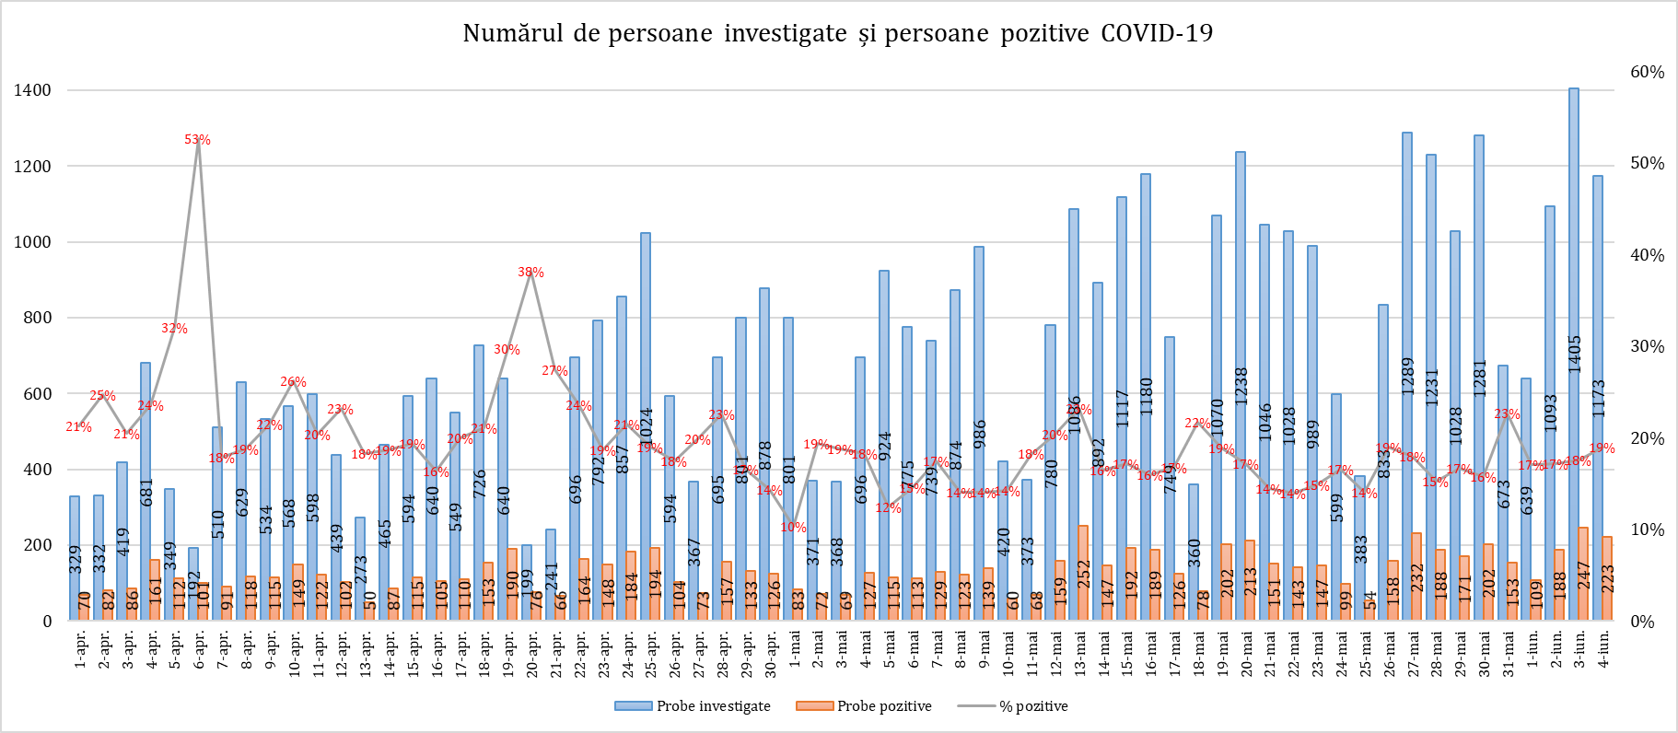
Distribuția în timp a cazurilor de COVID-19
26 februarie 2020 – 04 iunie 2020
 | 49396 persoane noi testate
 | 60.262 teste efectuate

Slide 10
Analiza descriptivă a cazurilor confirmate COVID-19
Rata de contagiozitate (R0)
1.18
Perioada medie de incubație
5-6 Zile
Vârsta medie
47 Ani
Mediul Urban
60%
Sex Feminin
59%
Cazuri de import
2 %
10

Slide 11
Analiza descriptivă a deceselor cauzate de COVID-19
Vârsta medie
67 Ani
Maladii cardiovasculare
86%
Cel puțin o comorbiditate
99%
Diabet zaharat
36%
Două sau mai multe comorbidități
68%
Maladii renale
27%
Supuși ventilării mecanice
81%
Obezitate
29%
Oxigenare membrană extracorporală (ECMO)
19%
11

Slide 12
Personalul medical infectat cu COVID-19
1.713
Cazuri de infectare în rândul lucrătorilor medicali
Medici
Asistenți Medicali
Infirmier
Personal Auxiliar
427
766
357
163

Slide 13
Personalul medical infectat cu COVID-19
Rata de atac printre lucrătorii medicali:
Medici – 4.3 afectați din 100 medici
Asistenți medicali – 3.5 afectați din 100 asistenți medicali
Infirmier– 3.4 afectați din 100 infirmieri
Rata de atac printre lucrătorii medicali este de 3,7%, din 100 de lucrători medical 3 lucrători medicali sunt infectați
%

Slide 14
Testarea lucrătorilor medicali la COVID-19
6.413
Lucrători medicali investigați
1.713
Lucrători medicali testați pozitiv
577
Investigați în ultimele 7 zile
14

Slide 15
Personalul medical infectat cu COVID-19
15

Slide 18
Prognoza cazurilor pentru următoarele 5 săptămâini în dependență de R0 – rata de contagiozitate
R0 → în cazul în care R0 rămâne aceeași cu variația între 1.3 – 0.9 riscăm a menține trendul de creștere a cazurilor
R0 ↓ în cazul în care R0 va scădea gradual de la 0.9 la 0.6, se va înregistra un trend de scădere a cazurilor semnificativ
*Doar în cazul în care se va menține R0 < 1, atunci poate avea loc înregistrarea progresului de diminuare și control a răspândirii infecții COVID-10

Slide 19
Acțiunile și măsurile de sănătate publică implementate în dependență de numărul de cazuri distribuite zilnic, COVID-19
Notes:
Declararea

Slide 20
Ratele de contagiozitate R0 după săptămâni COVID-19
R0 = 2.2
R0 = 2.1

